Slide 1


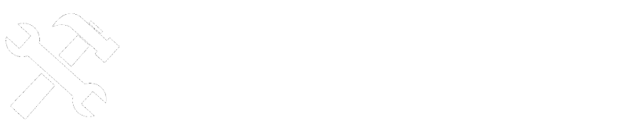
Garbage Collector
1. Различные слои управления памятью
2. Введение в сборку мусора
3. Фаза маркировки
4. Фаза планирования
5. Фаза зачистки и сжатия
6. Продвинутые особенности
Сидристый Станислав

Slide 2
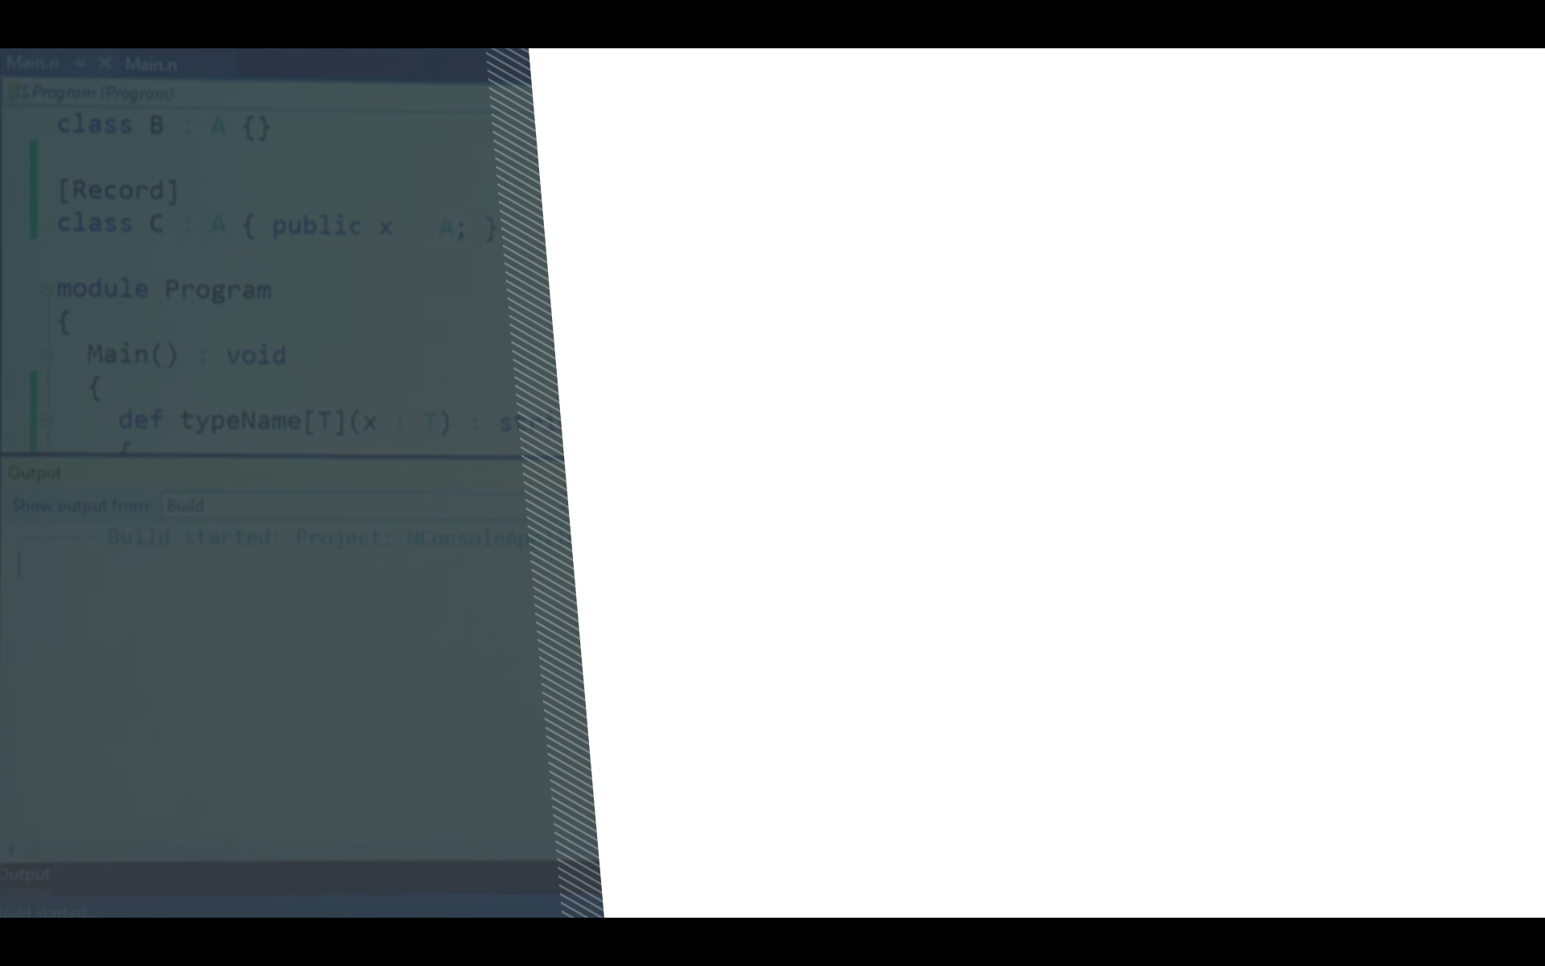

Стеки:
WEB/WPF/WinForms/… стеки
C/C++, C++/CLI когда необходимо
EPAM Systems
Книга: https://github.com/sidristij/dotnetbook
Связь:
telegram: @sidristij
skype: stanislav.sidristy
sunex.development@gmail.com
Станислав Сидристый
EPAM Systems

Slide 3
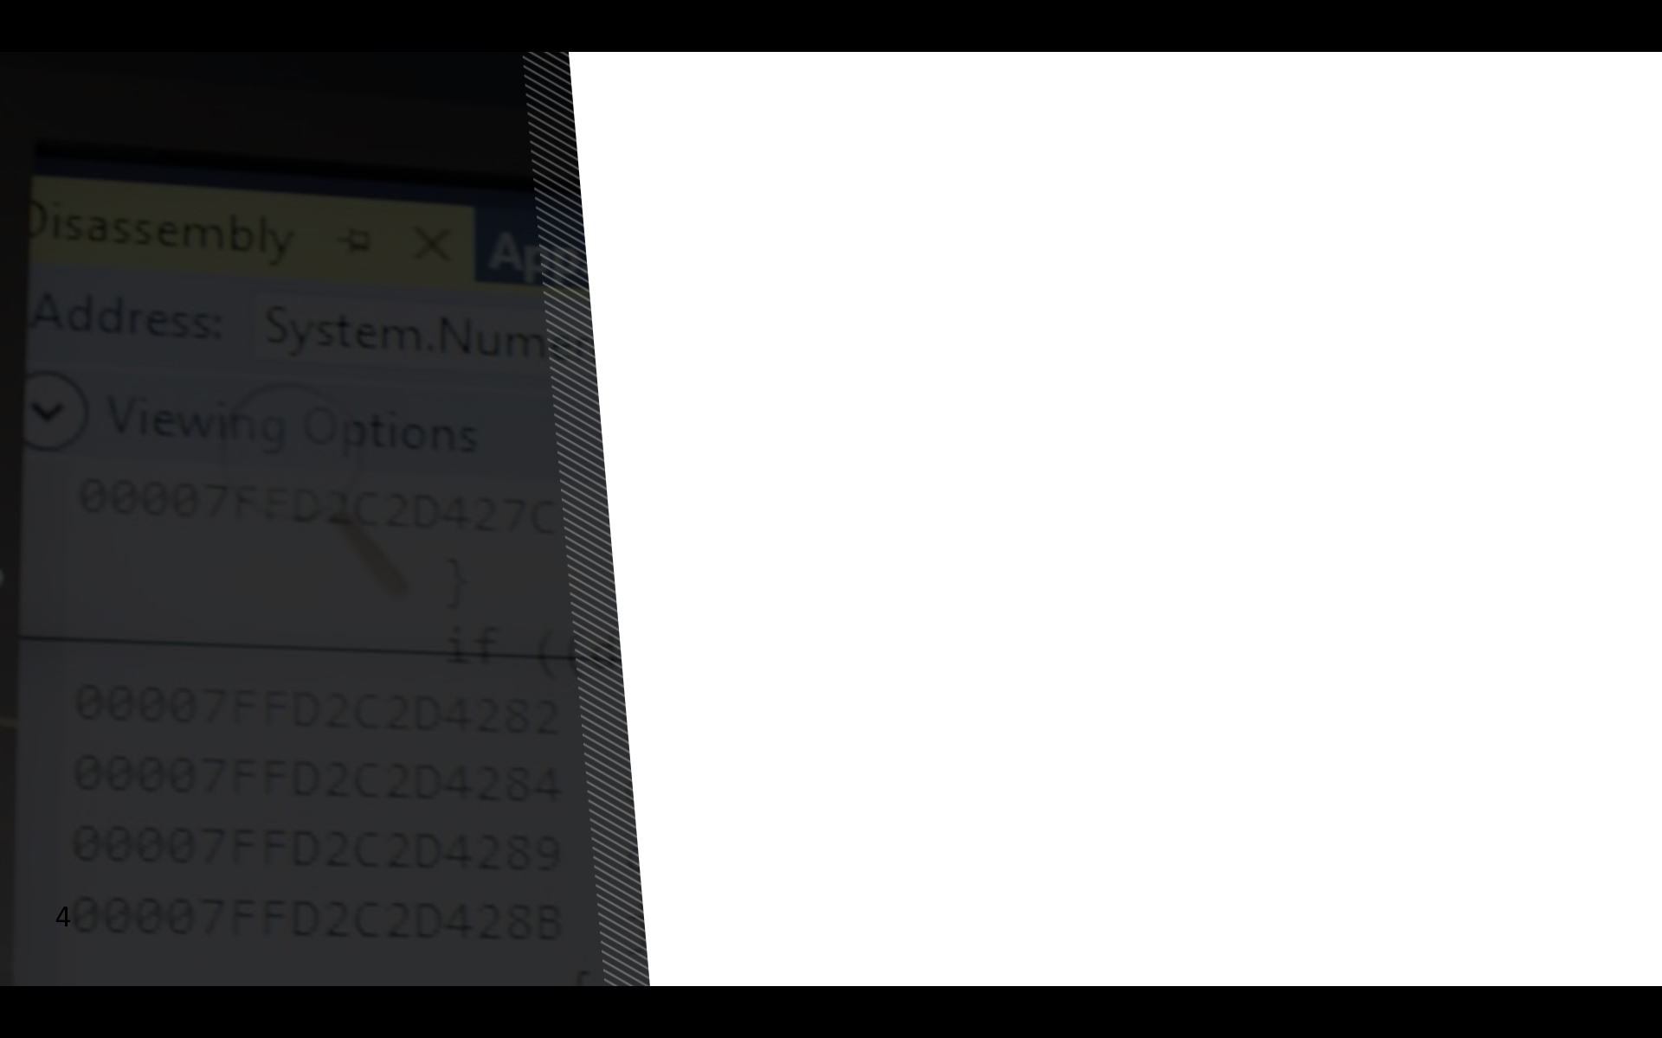

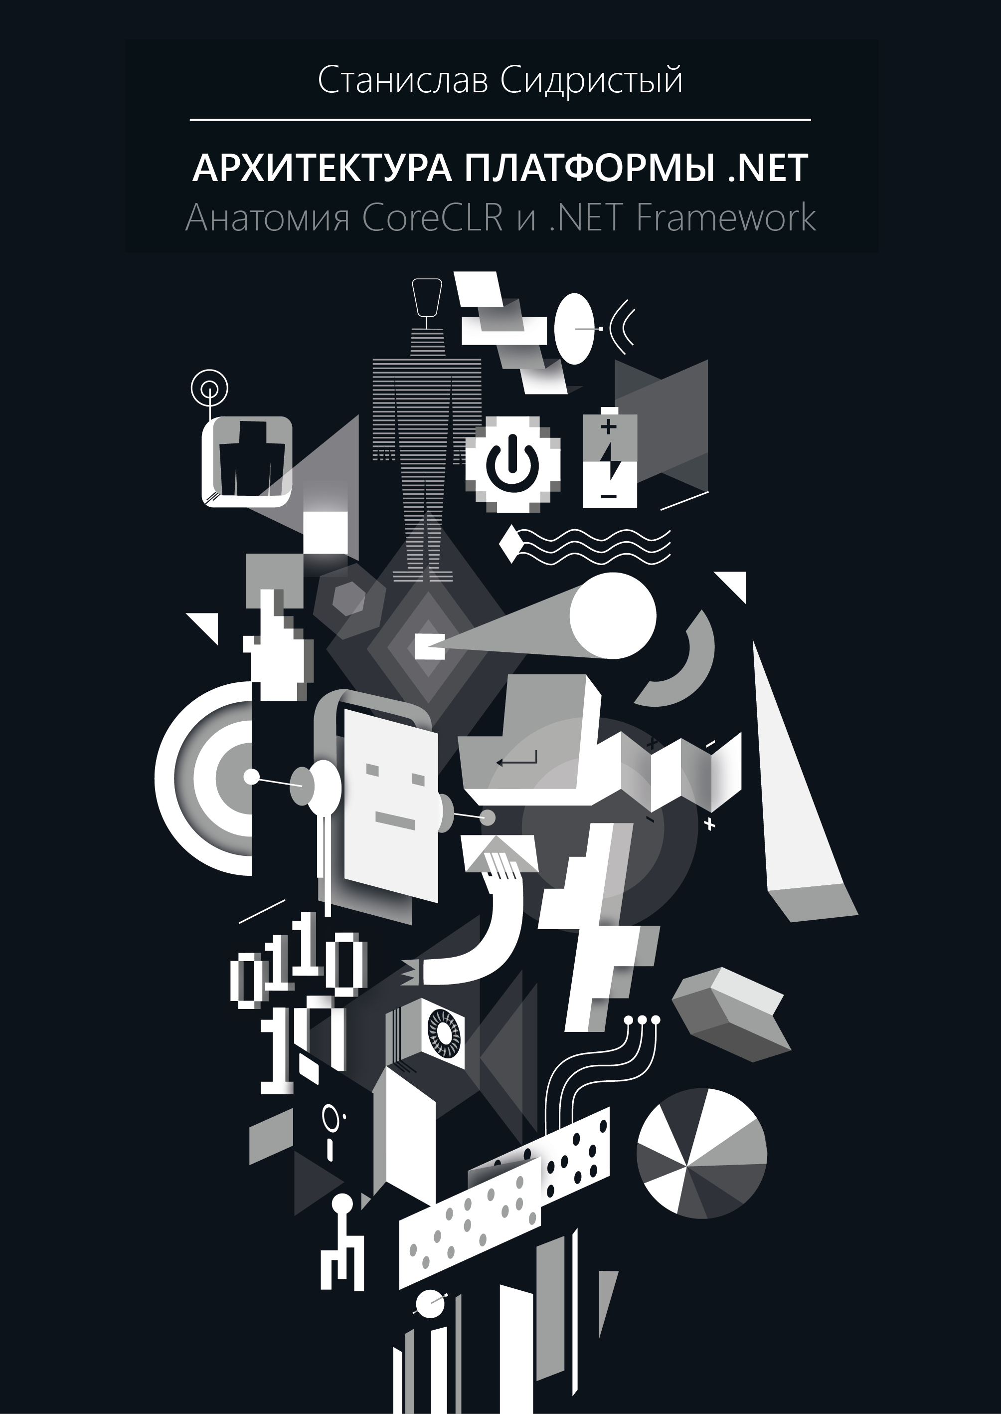
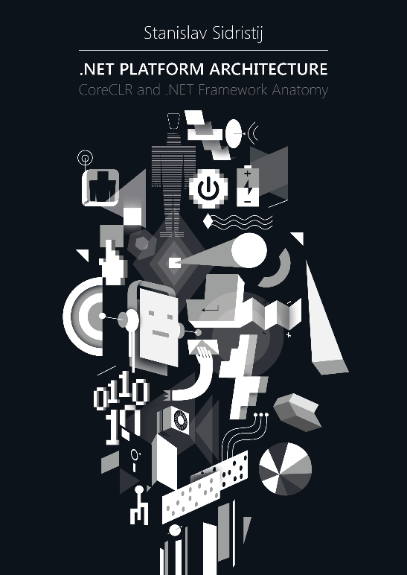
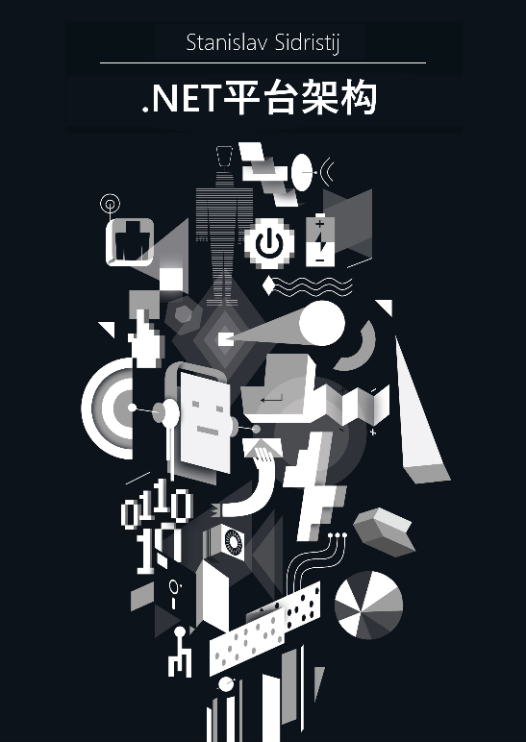


Станислав Сидристый
EPAM Systems
https://github.com/sidristij/dotnetbook
3

Slide 4

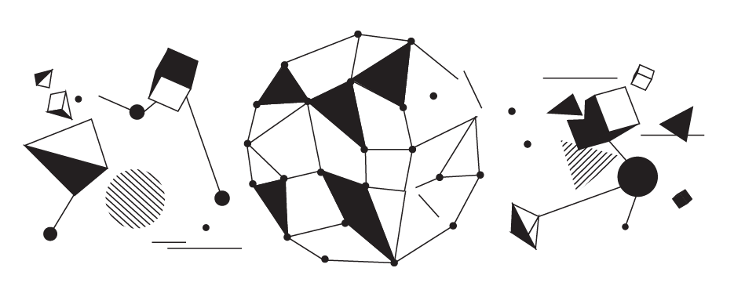
Фаза маркировки
4

Slide 5

Обход графа и маркировка объектов
На этой стадии:
Garbage Collector понимает, какие поколения будут собраны
5

Slide 6
Обход графа и маркировка объектов
На этой стадии:
Garbage Collector понимает, какие поколения будут собраны
GC .NET является трассирующим
6

Slide 7
Обход графа и маркировка объектов
На этой стадии:
Garbage Collector понимает, какие поколения будут собраны
GC .NET является трассирующим:
Он стартует с различных корней
7

Slide 8
Обход графа и маркировка объектов
На этой стадии:
Garbage Collector понимает, какие поколения будут собраны
GC .NET является трассирующим:
Он стартует с различных корней
И относительно них обходит весь граф объектов
8

Slide 9
Обход графа и маркировка объектов
На этой стадии:
Garbage Collector понимает, какие поколения будут собраны
GC .NET является трассирующим:
Он стартует с различных корней
И относительно них обходит весь граф объектов
Всё, до чего не дошёл механизм обхода – мёртвые объекты
9

Slide 10
Обход графа и маркировка объектов
На этой стадии:
Garbage Collector понимает, какие поколения будут собраны
GC .NET является трассирующим:
Он стартует с различных корней
И относительно них обходит весь граф объектов
Всё, до чего не дошёл механизм обхода – мёртвые объекты
Если рассматривать простой сценарий, когда GC non-concurrent:
10

Slide 11
Обход графа и маркировка объектов
На этой стадии:
Garbage Collector понимает, какие поколения будут собраны
GC .NET является трассирующим:
Он стартует с различных корней
И относительно них обходит весь граф объектов
Всё, до чего не дошёл механизм обхода – мёртвые объекты
Если рассматривать простой сценарий, когда GC non-concurrent:
Managed потоки встают
11

Slide 12
Обход графа и маркировка объектов
На этой стадии:
Garbage Collector понимает, какие поколения будут собраны
GC .NET является трассирующим:
Он стартует с различных корней
И относительно них обходит весь граф объектов
Всё, до чего не дошёл механизм обхода – мёртвые объекты
Если рассматривать простой сценарий, когда GC non-concurrent:
Managed потоки встают
Можно делать с памятью всё, что угодно
12

Slide 13
Обход графа и маркировка объектов
На этой стадии:
Garbage Collector понимает, какие поколения будут собраны
GC .NET является трассирующим:
Он стартует с различных корней
И относительно них обходит весь граф объектов
Всё, до чего не дошёл механизм обхода – мёртвые объекты
Если рассматривать простой сценарий, когда GC non-concurrent:
Managed потоки встают
Можно делать с памятью всё, что угодно
Например, сделать фазу маркировки
13

Slide 14
Обход графа и маркировка объектов
На этой стадии:
Garbage Collector понимает, какие поколения будут собраны
GC .NET является трассирующим:
Он стартует с различных корней
И относительно них обходит весь граф объектов
Всё, до чего не дошёл механизм обхода – мёртвые объекты
Если рассматривать простой сценарий, когда GC non-concurrent:
Managed потоки встают
Можно делать с памятью всё, что угодно
Например, сделать фазу маркировки
14

Slide 15
Обход графа и маркировка объектов
На этой стадии для любого адреса из группы «корней»
В заголовке объекта устанавливается флаг pin если объект – pinned (что понимается по таблице pinned handles)
15

Slide 16
Обход графа и маркировка объектов
На этой стадии для любого адреса из группы «корней»
В заголовке объекта устанавливается флаг pin если объект – pinned (что понимается по таблице pinned handles)
Зная информацию о полях типа через MethodsTable обходим все исходящие ссылки.
16

Slide 17
Обход графа и маркировка объектов
На этой стадии для любого адреса из группы «корней»
В заголовке объекта устанавливается флаг pin если объект – pinned (что понимается по таблице pinned handles)
Зная информацию о полях типа через MethodsTable обходим все исходящие ссылки.
Обход графа осуществляется обходом в глубину, сохраняя состояние в стеке
17

Slide 18
Обход графа и маркировка объектов
На этой стадии для любого адреса из группы «корней»
В заголовке объекта устанавливается флаг pin если объект – pinned (что понимается по таблице pinned handles)
Зная информацию о полях типа через MethodsTable обходим все исходящие ссылки.
Обход графа осуществляется обходом в глубину, сохраняя состояние в стеке
При посещении каждого объекта:
18

Slide 19
Обход графа и маркировка объектов
На этой стадии для любого адреса из группы «корней»
В заголовке объекта устанавливается флаг pin если объект – pinned (что понимается по таблице pinned handles)
Зная информацию о полях типа через MethodsTable обходим все исходящие ссылки.
Обход графа осуществляется обходом в глубину, сохраняя состояние в стеке
При посещении каждого объекта:
Если объект уже посещен, он пропускается
19

Slide 20
Обход графа и маркировка объектов
На этой стадии для любого адреса из группы «корней»
В заголовке объекта устанавливается флаг pin если объект – pinned (что понимается по таблице pinned handles)
Зная информацию о полях типа через MethodsTable обходим все исходящие ссылки.
Обход графа осуществляется обходом в глубину, сохраняя состояние в стеке
При посещении каждого объекта:
Если объект уже посещен, он пропускается
Объект маркируется как посещенный через простановку флага в указателе на VMT
20

Slide 21
Обход графа и маркировка объектов
На этой стадии для любого адреса из группы «корней»
В заголовке объекта устанавливается флаг pin если объект – pinned (что понимается по таблице pinned handles)
Зная информацию о полях типа через MethodsTable обходим все исходящие ссылки.
Обход графа осуществляется обходом в глубину, сохраняя состояние в стеке
При посещении каждого объекта:
Если объект уже посещен, он пропускается
Объект маркируется как посещенный через простановку флага в указателе на VMT
Т.к. все VMT выровнены по размеру слова, то младшие 2 бита адреса не используются и могут быть задействованы при GC
21

Slide 22
Обход графа и маркировка объектов
На этой стадии для любого адреса из группы «корней»
В заголовке объекта устанавливается флаг pin если объект – pinned (что понимается по таблице pinned handles)
Зная информацию о полях типа через MethodsTable обходим все исходящие ссылки.
Обход графа осуществляется обходом в глубину, сохраняя состояние в стеке
При посещении каждого объекта:
Если объект уже посещен, он пропускается
Объект маркируется как посещенный через простановку флага в указателе на VMT
Т.к. все VMT выровнены по размеру слова, то младшие 2 бита адреса не используются и могут быть задействованы при GC
Все исходящие указатели добавляются в стек адресов на обход
22

Slide 23
Обход графа и маркировка объектов
На этой стадии для любого адреса из группы «корней»
В заголовке объекта устанавливается флаг pin если объект – pinned (что понимается по таблице pinned handles)
Зная информацию о полях типа через MethodsTable обходим все исходящие ссылки.
Обход графа осуществляется обходом в глубину, сохраняя состояние в стеке
При посещении каждого объекта:
Если объект уже посещен, он пропускается
Объект маркируется как посещенный через простановку флага в указателе на VMT
Т.к. все VMT выровнены по размеру слова, то младшие 2 бита адреса не используются и могут быть задействованы при GC
Все исходящие указатели добавляются в стек адресов на обход
Обход заканчивается, когда стек адресов обхода пустеет
23

Slide 24
Обход графа и маркировка объектов
На этой стадии для любого адреса из группы «корней»
В заголовке объекта устанавливается флаг pin если объект – pinned (что понимается по таблице pinned handles)
Зная информацию о полях типа через MethodsTable обходим все исходящие ссылки.
Обход графа осуществляется обходом в глубину, сохраняя состояние в стеке
При посещении каждого объекта:
Если объект уже посещен, он пропускается
Объект маркируется как посещенный через простановку флага в указателе на VMT
Т.к. все VMT выровнены по размеру слова, то младшие 2 бита адреса не используются и могут быть задействованы при GC
Все исходящие указатели добавляются в стек адресов на обход
Обход заканчивается, когда стек адресов обхода пустеет
Все установленные флаги стираются во время фазы планирования
24

Slide 25
Обход графа и маркировка объектов
На этой стадии для любого адреса из группы «корней»
В заголовке объекта устанавливается флаг pin если объект – pinned (что понимается по таблице pinned handles)
Зная информацию о полях типа через MethodsTable обходим все исходящие ссылки.
Обход графа осуществляется обходом в глубину, сохраняя состояние в стеке
При посещении каждого объекта:
Если объект уже посещен, он пропускается
Объект маркируется как посещенный через простановку флага в указателе на VMT
Т.к. все VMT выровнены по размеру слова, то младшие 2 бита адреса не используются и могут быть задействованы при GC
Все исходящие указатели добавляются в стек адресов на обход
Обход заканчивается, когда стек адресов обхода пустеет
Все установленные флаги стираются во время фазы планирования
25

Slide 26
Корни
26

Slide 27
Корни GC
Локальные переменные
public void DoSomething(string path)
{
string path = Path.GetFullPath(path);
Directory.Delete(path);
}
Есть только 1 ссылка
27

Slide 28
Корни GC
Локальные переменные
public void DoSomething(string path)
{
string path = Path.GetFullPath(path);
Directory.Delete(path);
}
Есть только 1 ссылка
Не должно быть собрано GC
28

Slide 29
Корни GC
Локальные переменные
public void DoSomething(string path)
{
var service = IoContainer.Resolve<IWebService>(path);
service.RunLongRunningRequest();
}
Есть только 1 ссылка
Не должно быть собрано GC
Может жить долго
29

Slide 30
Корни GC
Локальные переменные
public void DoSomething(string path)
{
var service = IoContainer.Resolve<IWebService>(path);
service.RunLongRunningRequest();
}
Есть только 1 ссылка
Не должно быть собрано GC
Может жить долго
30

Slide 31
Корни GC
Локальные переменные
DoSomething(new string(new char[]{'a'}))
public void DoSomething(string path)
{
var service = IoContainer.Resolve<IWebService>(path);
service.RunLongRunningRequest();
}
Есть только 1 ссылка
Не должно быть собрано GC
Может жить долго
Стек потока
Регистры
31

Slide 32
Корни GC
Скоуп переменных
private int LexicalScopeExample()
{
var class1 = GetClassInstance();
if(class1.HasChildren())
{
var class2 = class1.Children;
var height = class2.ClacSumHeight();
Console.WriteLine(height);
return 1;
}
return 0;
}
Два варианта скоупов переменных:
Переменная class1 доступна в течении жизни всего метода
Переменная class2 – только внутри блока if
Два варианта окончания скоупа:
Упрощенный: когда скоуп заканчивается вместе с лексическим блоком
Когда скоуп заканчивается с последним местом использования переменной
32

Slide 33
Корни GC
Скоуп переменных
Partially interruptible
none
none
class1
class1
class1
class1, class2
class1, class2
class1, class2
class1
class1
class1
none
Fully interruptible
none
none
class1
class1
class1
class1, class2
class1, class2
class1, class2
none
none
none
none
01 private int LexicalScopeExample()
02 {
03 var class1 = GetClassInstance();
04 if(class1.HasChildren())
05 {
06 var class2 = class1.Children;
07 var height = class2.ClacSumHeight();
08 Console.WriteLine(height);
09 return 1;
10 }
11 return 0;
12 }
33

Slide 34
Корни GC
Скоуп переменных
Partially interruptible
none
none
class1
class1
class1
class1, class2
class1, class2
class1, class2
class1
class1
class1
none
Fully interruptible
none
none
class1
class1
class1
class1, class2
class1, class2
class1, class2
none
none
none
none
01 private int LexicalScopeExample()
02 {
03 var class1 = GetClassInstance();
04 if(class1.HasChildren())
05 {
06 var class2 = class1.Children;
07 var height = class2.ClacSumHeight();
08 Console.WriteLine(height);
09 return 1;
10 }
11 return 0;
12 }
GC
34

Slide 35
Корни GC
Скоуп переменных
Partially interruptible
none
none
rax
rax
rax
rax, rbx
rax, rbx
rax, rbx
rax
rax
rax
none
01 private int LexicalScopeExample()
02 {
03 var class1 = GetClassInstance();
04 if(class1.HasChildren())
05 {
06 var class2 = class1.Children;
07 var height = class2.ClacSumHeight();
08 Console.WriteLine(height);
09 return 1;
10 }
11 return 0;
12 }
35

Slide 36
Корни GC
Скоуп переменных
Fully
interruptible
none
none
rax
rax
none
rax
rax
rax
none
none
none
none
01 private int LexicalScopeExample()
02 {
03 var class1 = GetClassInstance();
04 if(class1.HasChildren())
05 {
06 var class2 = GetClass2Instance();
07 var height = class2.ClacSumHeight();
08 Console.WriteLine(height);
09 return 1;
10 }
11 return 0;
12 }
Eager root collection
36

Slide 37
Корни GC
Скоуп переменных
Partially interruptible
none
none
timer
timer
timer
timer
timer
timer
timer
none
Fully interruptible
none
none
timer
none
none
none
none
none
none
none
void Main()
{
Timer timer =
new Timer(obj) => WriteLine(DateTime.Now.ToString()),
null, 0, 100);
Console.WriteLine("Hello");
GC.Collect();
Console.ReadKey();
}
Debug
Release
37

Slide 38
Корни GC
Скоуп переменных
Partially interruptible
none
none
sc
sc
sc
none
none
none
none
msg
msg
msg
none
none
none
none
none
none
Fully interruptible
none
none
sc
sc
none
none
none
none
none
none
none
none
none
none
none
none
none
none
void Main()
{
var sc = new SomeClass();
sc.DoSomething("Hello from SomeClass");
Console.ReadLine();
}
public class SomeClass
{
public void DoSomething(string msg)
{
GC.Collect();
Console.WriteLine(msg);
}
~SomeClass()
{
Console.WriteLine("In finalizer");
}
}
38

Slide 39
Корни GC
Скоуп переменных
void Main()
{
var sc = new SomeClass() { Field = new Random().Next() };
sc.DoSomething();
Console.ReadLine();
}
public class SomeClass
{
public int Field;
public void DoSomething()
{
Console.WriteLine(this.Field.ToString());
Console.WriteLine("Am I dead?");
}
~SomeClass()
{
Console.WriteLine("In finalizer");
}
}
void Main()
{
var sc = new SomeClass() { Field = new Rand…
Console.WriteLine(sc.Field.ToString());
Console.WriteLine("Am I dead?");
Console.ReadLine();
}
public class SomeClass
{
public int Field;
~SomeClass()
{
Console.WriteLine("In finalizer");
}
}
39

Slide 40
Корни GC
Скоуп переменных
Partially interruptible
none
none
timer
timer
timer
timer
timer
timer
timer
timer
Fully interruptible
none
none
timer
timer
timer
timer
timer
timer
timer
timer
void Main()
{
Timer timer =
new Timer(obj) => WriteLine(DateTime.Now.ToString()),
null, 0, 100);
Console.WriteLine("Hello");
GC.Collect();
Console.ReadKey();
GC.KeepAlive(timer);
}
Debug
Release
40

Slide 41
Корни GC
Pinned Locals
private List<byte[]> list = new List<byte[]>();
unsafe void Main()
{
fixed (byte* array = list[7])
{
Console.ReadLine();
}
}
41

Slide 42
Корни GC
Pinned Locals
.method private hidebysig instance void Main () cil managed { // Method begins at RVA 0x2050 // Code size 44 (0x2c) .maxstack 2 .locals init ( [0] uint8*, [1] uint8[] pinned ) // …
IL_002b: ret } // end of method UserQuery::Main
42

Slide 43
Корни GC
Pinned Locals
private List<byte[]> list = new List<byte[]>();
01 unsafe void Main()
02 {
03 fixed (byte* array = list[7])
04 {
05 Console.ReadLine();
06 }
07 }
none
none
array (pinned)
array (pinned)
array (pinned)
array (pinned)
none
43

Slide 44
Корни GC
Pinned Locals
private List<byte[]> list = new List<byte[]>();
01 unsafe void Main()
02 {
03 fixed (byte* array = list[7])
04 {
05 Console.ReadLine();
06 }
07 }
none
none
eax (pinned), [esp+20] (pinned)
eax (pinned)
eax (pinned)
eax (pinned)
none
Реальный pinning происходит только во время GC внутри метода
44

Slide 45
Корни GC
Finalization Roots
public class SomeClass
{
public void DoSomething(string msg)
{
// Some actions
}
~SomeClass()
{
Console.WriteLine("In finalizer");
}
}
45

Slide 46
Корни GC
GC Internal Roots
Для оптимизции обхода графа объектов, используется card table: таблица маркировки объектов старшего поколения что есть ссылка на объект младшего.
Т.о. Корнями также является cards table.
46

Slide 47
Корни GC
GC Internal Roots
Для оптимизции обхода графа объектов, используется card table: таблица маркировки объектов старшего поколения что есть ссылка на объект младшего.
Т.о. Корнями также является cards table.
Просматривая cards table, ищем не нулевые значения:
Если нашли не нулевое значение:
Значит объект текущего поколения ссылается на более младшее:
Трактуем ссылку как корень
47

Slide 48
Корни GC
GC Handle Roots
Global handle table map
buckets
…
STRONG
PINNED
Small Objects Heap
Large Objects Heap
48

Slide 49
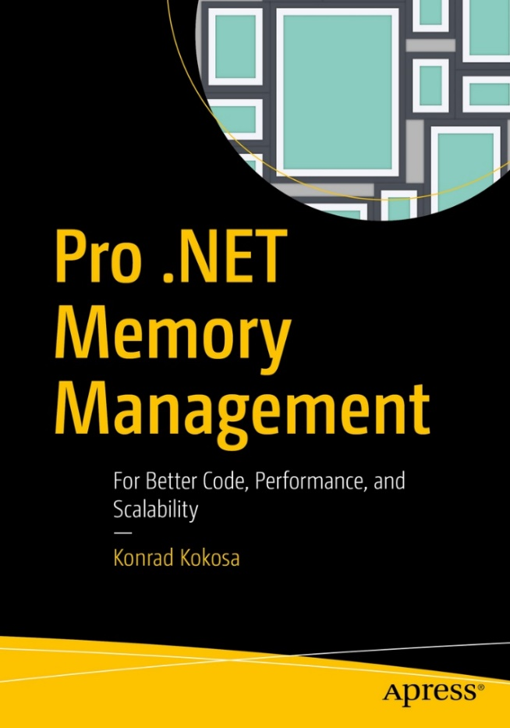
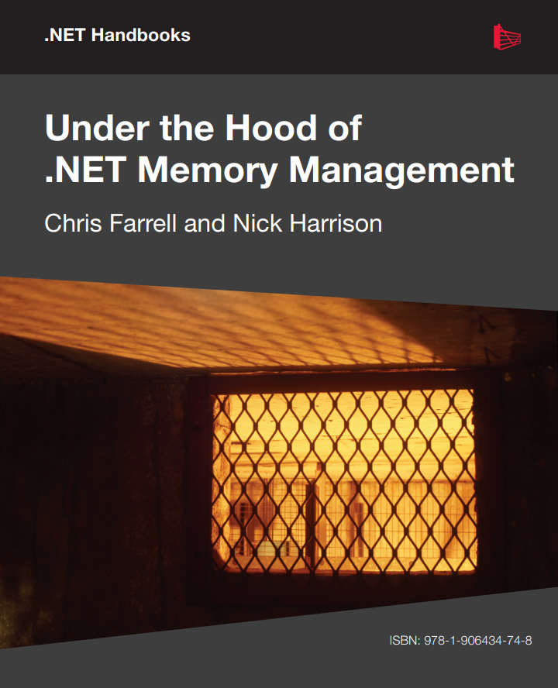
https://prodotnetmemory.com/
https://www.red-gate.com/hub/books/#dotnet
https://github.com/sidristij/dotnetbook
QA
49

